Slide 1
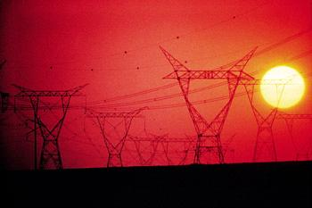
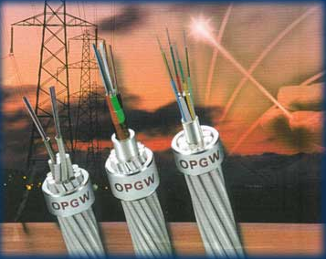
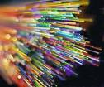
REPÚBLICA DE ANGOLA
MINISTÉRIO DA ENERGIA E ÁGUAS
O PAPEL DA FIBRA ÓPTICA NO SECTOR ELÉCTRICO DE ANGOLA
Conselho consultivo alargado . Uige, Junho 2011 - MARCOLINO MUFEJI YAVA

Slide 2
REPÚBLICA DE ANGOLA
MINISTÉRIO DA ENERGIA E ÁGUAS
O PAPEL DA FIBRA ÓPTICA NO SECTOR ELÉCTRICO DE ANGOLA
INTRODUÇÃO: CONCEITO DA TECNOLOGIA OPGW
ESCOLHER UM BOM Projecto OPGW
INDENTIFICAR UM BOM SISTEMA OPGW
CONTRATAR UM BOM FABRICANTE
A TECNOLOGIA OPGW NO SECTOR ELÉCTRICO DE ANGOLA
CONCLUSÃO

Slide 3
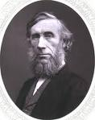
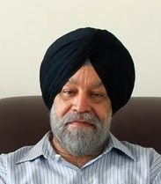
Introdução: conceito da Tecnologia OPGW:
Conceito, composição e funcionamento
A génese do conceito da Fibra óptica está intimamente ligada a fenómenos da física óptica referentes a propagação e a interacção da luz no meio ambiente cujas primeiras demonstrações cientificamente comprovadas datam dos séculos XVIII e XIX aquando :
da descoberta em 1620, pelo Matemático e astrónomo holandês Snell Descartes de uma relação para calcular o anglo de desvios dos raios solares.
da invenção em 1794, pelo Francês Claude Chappe, do primeiro Telégrafo Óptico cujo principio de funcionamento dependia de dois semáforos e do binóculo para a transmissão das informações entre dois torres distante de 10 a 25 Km.
Claude Chappe
do descobrimento do principio de guiamento da luz, pelo Físico inglês John Tyndall que em 1879 demonstrou como conduzir um feixe de luz por meio dum jeito de água, a partir de um recipiente furado.
John Tyndall. Físico Inglês
Mas toda a literatura especializada sobre a matéria, concordar-se em atribuir a paternidade da expressão ´”Fibra Óptica” ao Dr. Narinder Singh Kapany, Físico Indiano que, em 1952, desenvolveu os primeiros planos para a produção do sinal LASER, aplicando os princípios electromagnéticos de propagação da luz incidindo sobre vidros, cuja primeira produção industrial em termos de cabos de fibra óptica começou apenas em 1970.
Dr. Narinder Singh Kapany

Slide 4
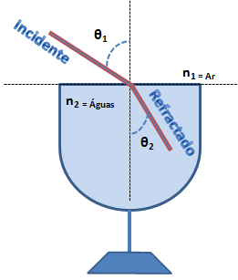
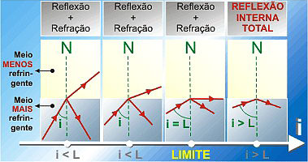
Introdução: conceito da Tecnologia OPGW:
Conceito, composição e funcionamento
A refracção é um fenómeno interessante que acontece com a luz e com qualquer onda electromagnética. Refractar vem da palavra latina que significa "quebrar". A palavra "fractura" também tem a mesma raiz.. Ao se mergulhar um lápis inclinado dentro de um copo cheio de água, o lápis parecerá "quebrado, de igual forma é reflectido no ar o feixe de luz de uma lanterna quando impacta um vidro com índice de refracção nulo.
O que acontece, de facto, é que a velocidade da luz muda ao passar de um meio, como o ar, para outro, como a água ou vidro. O efeito disso é o desvio do facho de luz sob um determinado ângulo. O coeficiente de refracção depende da densidade do meio: aquele é maior, quanto mais denso foi o meio, ou seja, menor a velocidade da luz no meio mais denso
n₁senθ₁ = n₂senθ_{2,}
onde
n₁ e n₂ são os índices de refracção
θ₁ e θ_{2,} os ângulos de incidência e de refracção
A reflexão interna total ocorre quando o feixe luminoso que está no meio de maior índice de refracção (n2) passa para o meio de menor índice de refracção (n1), por exemplo do vidro (comum:1,52 e denso:1,65) do Cristal (1,65) ou ainda da água a 20º C(1,33) para o ar (1,00029) ou o vácuo (1,00000)

Slide 5
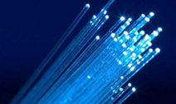
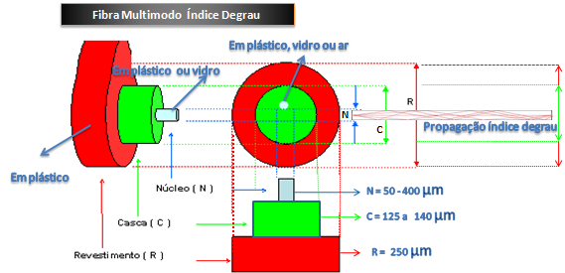
Introdução: conceito da Tecnologia OPGW:
Conceito, composição e funcionamento
De acordo com o número de modos, ou a quantidade de feixes luminosos que o ângulo de admissão e a abertura numérica permitem captar e transmitir, foi possível classificar o cabo de fibra óptica em duas categorias distintas: a Multimodo e a Mono modo.
A espécie Multimodo divide-se em duas subespécies: índice degrau ou abrupto, e índice gradual.
Apesar de ter um índice de atenuação muito elevado e uma pequena largura de banda (5 dB/Km 30 MHz.Km) a Fibra óptica Multimodo ID caracteriza-se pela a sua grande capacidade de captar energia luminosa, que depende da diferença relativa de índices de refracção, que é expressa pela abertura numérica que varia tipicamente de 0,2 a 0,4.
O número de modos elevado causa o fenómeno da dispersão modal, o que reduz significantemente a banda das fibras Multimodo de índice degrau e obriga esse tipo de fibra a ser utilizado somente em pequenas distâncias.

Slide 6
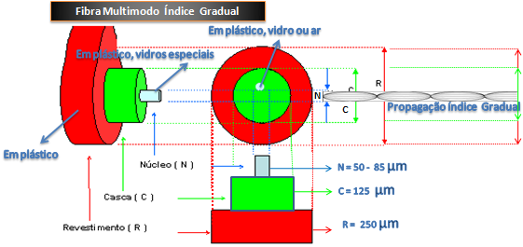
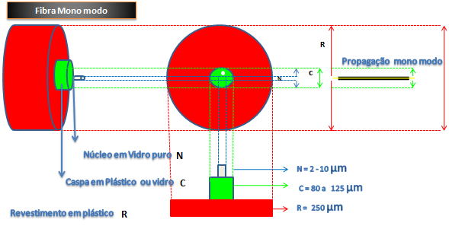
Introdução: conceito da Tecnologia OPGW:
Conceito, composição e funcionamento
A fibra óptica Multimodo IG tem seu núcleo composto por vidros especiais com diferentes valores de índice de refracção, os quais têm o objectivo de diminuir as diferenças de tempos de propagação da luz no núcleo, devido aos vários caminhos possíveis que a luz pode tomar no interior da fibra, diminuindo a dispersão do impulso e aumentando a largura de banda passante da fibra óptica.
A fibra Óptica Mono é caracterizada por um núcleo finíssimo (de apenas alguns micrómetros) por onde há apenas um único caminho para a luz, ou seja, apenas um modo:
Single Mode (SM - G.652 ITU-T):Fibra Mono modo a mais explorada no mondo.
Dispersion Shifted (DS - G.653 ITU-T): Fibra sem dispersão. Usada em sistemas WDM e SDH de alta capacidade.
Non Zero Dispersion (NZD - G.655 ITU-T): Fibra com dispersão baixa, mas não nula, servindo servir de meio termo entre os dois

Slide 7
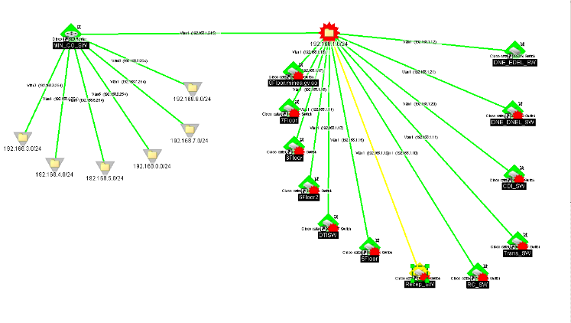
Introdução: conceito da Tecnologia OPGW:
Aplicação da fibra óptica: caso do minea
6 VPN (Redes Virtuais Corporativas ) com uma capacidade de 256 IPs Cada ou 1536 IPs

Slide 8
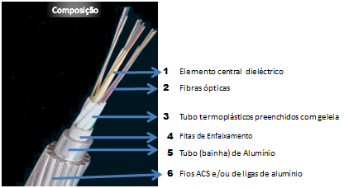
Introdução: conceito da Tecnologia OPGW
Definição e composição do cabo OPGW
O cabo Optical Ground Wire , vulgo OPGW é um cabo multicamadas muito utilizado actualmente em Linhas aéreas, cuja dupla função de pára-raios, para as Linhas de Transmissão, e do canal de comunicação para as redes de telecomunicações, através de fibras ópticas existentes no núcleo do cabo, torna cada vez mais indispensável a coabitação, numa única infra-estrutura, de dois tipos de arquitecturas diferentes e complementares, permitindo uma significativa redução de custos de exploração de sistemas instalados.

Slide 9
Introdução: conceito da Tecnologia OPGW
FUNCIONALIDADE do cabo OPGW
Elemento central dieléctrico: colocado no centro do Núcleo o elemento dieléctrico é um componente sólido de tracção cuja função é garantir o desempenho mecânico e térmico do Cabo de fibra Óptico.
1
Fibras ópticas : meio de transmissão de ondas electromagnéticos cuja função consiste em transmitir por refracção feixes de luz a longa distância com a maior velocidade possível.
2
3
Tubo termoplásticos preenchidos com geleia: tubo de material termoplástico que proporciona maior protecção mecânica e térmica às fibras ópticas.
4
Fitas de Enfaixamento: maior protecção contra penetração de águas.
Tubo de Alumínio: maior protecção contra penetração de águas e descargas atmosféricas, e curto-circuito.
5
Fios ACS (Aluminium Cad Steele)/ou de ligas de alumínio: maior protecção contra a oxidação, descargas atmosféricas, e corrosão.
Instalados acima das linhas de transmissão, estes cabos executam, simultaneamente, as funções de :
Conter e proteger as fibras ópticas.
condutor - terra de protecção contra descargas atmosféricas, provendo um retorno para as correntes de curto-circuito envolvendo a terra ; além de,
providenciar as interconexões de alta capacidade para telecomunicações, graças às fibras ópticas em seu interior.
6

Slide 10
REPÚBLICA DE ANGOLA
MINISTÉRIO DA ENERGIA E ÁGUAS
O PAPEL DA FIBRA ÓPTICA NO SECTOR ELÉCTRICO DE ANGOLA
INTRODUÇÃO: Conceito da TECNOLOGIA OPGW
ESCOLHER UM BOM PROJECTO OPGW
INDENTIFICAR UM BOM SISTEMA OPGW
CONTRATAR UM BOM FABRICANTE
A TECNOLOGIA OPGW NO SECTOR ELÉCTRICO DE ANGOLA
CONCLUSÃO

Slide 11
ESCOLHER UM BOM PROJECTO OPGW
PROJECTO OPGW
Escolher um bom projecto OPGW passa necessariamente pela decisão de adquirir uma Fibra cuja imunidade a campos electromagnéticos possibilite integrá-la ao núcleo da rede de energia, assegurando, deste modo, aos utilizadores o controle sobre suas ligações vitais na malha de comunicações.
Um bom Projecto OPGW, permite realizar a transmissão de voz, dados e imagem a altas taxas de velocidade, viabilizando tanto os meios convencionais de telecomunicações quanto as operações de Telecontrole, Telepesquisa, assim como as soluções de automação.
Bem concebido e bem implantado, o Bom Projecto OPGW é aquele cujas aplicações numa infra-estrutura de linhas de energia existente permitem providenciar a função eléctrica primária, consistindo na protecção da rede contra descargas atmosféricas(pára – raio) e contra curto-circuito além de apresentar excelentes requisitos de qualidade em termos de:
Diâmetro;
Peso;
Resistência mecânica;
Curto circuito;
Número de fibra,
Que permitem combater as adversidades naturais tais como, a Penetração de água, A Tensão Mecânica, a Descarga atmosférica, a Corrosão, e o calor.

Slide 12
ESCOLHER UM BOM PROJECTO OPGW
PROJECTO OPGW
De acordo com o Sistema a ser montados , os Projectos OPGW são geralmente desenhados a partir de três tipos de fibra Mono modo classificados em três grupos distintos conforme a seguir :
Single Mode (SM - G.652 ITU-T): é o tipo de fibra mais encontrada no mercado. Possui algumas limitações quando usada em sistemas WDM (Wavelength Division Multiplixing ) com maior concentração de comprimentos de ondas, pois possui elevado factor dispersão cromática. Para compensar essa limitação torna-se necessário o uso de segmentos de fibras especiais para correcção da dispersão cromática (DCU). Entretanto, como essa fibra possui um núcleo com área maior do que os outros tipos de fibra óptica, seu uso se adapta bem a sistemas WDM com grande capacidade de comprimentos de onda.
Dispersion Shifted (DS - G.653 ITU-T): é o tipo de fibra cuja dispersão é zero. Acreditava-se, em seu lançamento, que seria a fibra ideal para ser usada com sistemas WDM e SDH (Syncronous Digital Hierarchy ) de alta capacidade. Porém, com a evolução desses sistemas e o consequente aumento da quantidade de comprimentos de onda (Lambdas), verificou-se que esta fibra possui limitações no tocante à dispersão cromática, o que diminuiu o seu uso.
Non Zero Dispersion (NZD - G.655 ITU-T): é tipo de fibra que foi concebida para corrigir a limitação da fibra tipo DS, e cuja dispersão para a janela de 1550 nm (1 Nanómetro = 1,0×10⁻⁹ : um milionésimo de milímetro ou um bilionésimo do metro) é muito baixa em relação à fibra SM (18 ps.nm/km), porém não é zero (8 ps.nm/km). Para obter esta redução do factor de dispersão cromática, o núcleo da fibra foi alterado para ter menor diâmetro.

Slide 13
REPÚBLICA DE ANGOLA
MINISTÉRIO DA ENERGIA E ÁGUAS
O PAPEL DA FIBRA ÓPTICA NO SECTOR ELÉCTRICO DE ANGOLA
INTRODUÇÃO: CONCEITO da TECNOLOGIA OPGW
ESCOLHER UM BOM PROJECTO OPGW
IDENTIFICAR UM BOM SISTEMA OPGW
CONTRATAR UM BOM FABRICANTE
A TECNOLOGIA OPGW NO SECTOR ELÉCTRICO DE ANGOLA
CONCLUSÃO

Slide 14
IDENTIFICAR UM BOM SISTEMA OPGW
FIDELIDADE DO SISTEMA
FIDELIDADE DO SISTEMA OPGW
. O sistema é composto pelos cabos ópticos OPGW, cabos ópticos dieléctricos, acessórios e ferragens de instalação, caixas de emendas, terminações, etc.

Slide 15
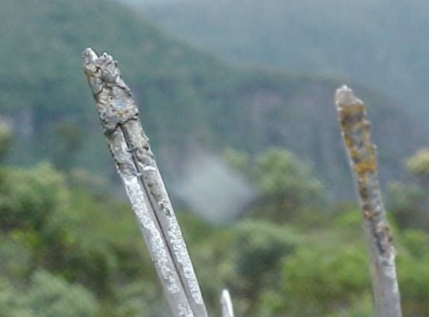
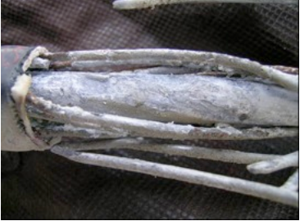
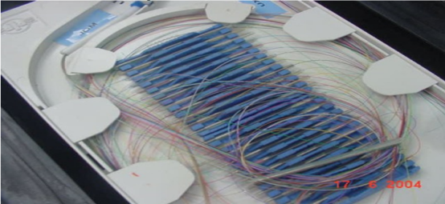
IDENTIFICAR UM BOM SISTEMA OPGW
ERROS DE PROJECTOS E SISTEMAS
ALGUNS ERROS DE PROJECTOS E SISTEMAS
Cabo OPGW completamente carbonizado pelas Descargas Atmosféricas por causa do Tubo não ter sido de Alumínio.
A corrosão é uma reacção química gerada pelo cabo OPGW quanto estiver posto em contacto com alguns metais cuja composição estiver diferente com a dele: abraçadeiras, grampos de descida, acessórios, hastes, etc.
As emendas reduzem a permeabilidade do Cabo OPGW, deixando penetrar a água cujo hidrogénio afecta gravemente as propriedades da fibra.

Slide 16
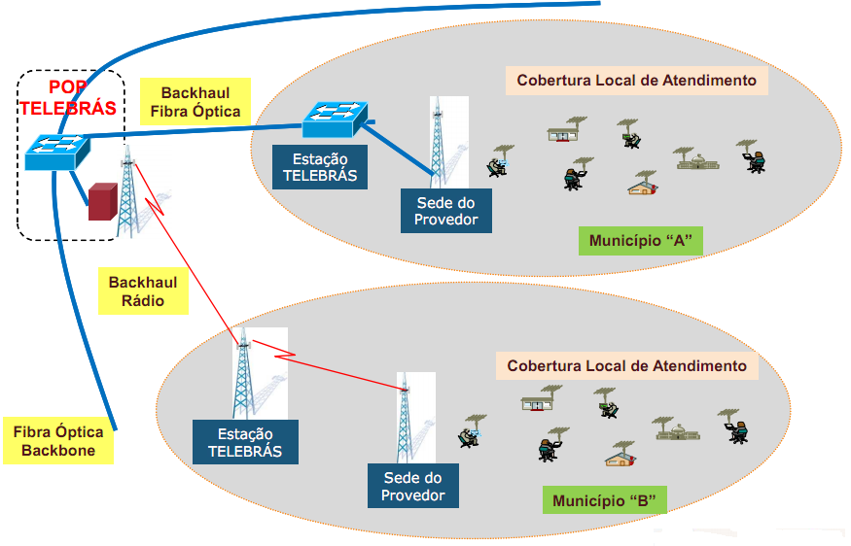
IDENTIFICAR UM BOM SISTEMA OPGW
BENMARKINK : CASO DO BRASIL
Programa Nacional de Banda Larga
As redes de fibras ópticas OPGW das empresas estatais do sector eléctrico Brasileiro contribuem na transmissão de dados voz e imagem no âmbito do Programa Nacional de Banda Larga:
Abrangência : 27 capitais e 4.283 municípios;
Qualidade de Estações: 322 Pontos de Presença (POPs);
Extensão: 30.803 km.

Slide 17
REPÚBLICA DE ANGOLA
MINISTÉRIO DA ENERGIA E ÁGUAS
O PAPEL DA FIBRA ÓPTICA NO SECTOR ELÉCTRICO DE ANGOLA
INTRODUÇÃO: Conceito da TECNOLOGIA OPGW
ESCOLHER UM BOM PROJECTO OPGW
INDENTIFICAR UM BOM SISTEMA OPGW
CONTRATAR UM BOM FABRICANTE
A TECNOLOGIA OPGW NO SECTOR ELÉCTRICO DE ANGOLA
CONCLUSÃO

Slide 18
CONTRATAR UM BOM FABRICANTE OPGW
Indicadores determinantes na escolha de um fornecedor de cabo OPGW
Três factores fundamentais permitem identificar um bom fornecedor de OPGW:
Qualificação:
Quantidade de cabos OPGW instalados;
Acesso à tecnologia de fibras ópticas;
Experiência em diversos países.
Capacidade Técnica
Engenharia de aplicação;
Capacidade produtiva;
Prazo de entrega;
Laboratório de testes;
Capacidade para fornecer soluções integradas;
Sistemas de Qualidade.
Serviços
Projectos;
Supervisão;
Testes e comissionamento;
Assistência de pós venda.

Slide 19
REPÚBLICA DE ANGOLA
MINISTÉRIO DA ENERGIA E ÁGUAS
O PAPEL DA FIBRA ÓPTICA NO SECTOR ELÉCTRICO DE ANGOLA
INTRODUÇÃO: Conceito da TECNOLOGIA OPGW
ESCOLHER UM BOM PROJECTO OPGW
IDENTIFICAR UM BOM SISTEMA OPGW
CONTRATAR UM BOM FABRICANTE
A TECNOLOGIA OPGW NO SECTOR ELÉCTRICO DE ANGOLA
CONCLUSÃO

Slide 20
A TECNOLOGIA OPGW NO SECTOR ELÉCTRICO DE ANGOLA
Soyo
T
M’Banza Congo
800MW
Cabo OPGW Instalado
Legenda:
M. Kapary
Maquela Zombo
92+42MW
4
400 kV
T
Cacuaco
Uige
220 kV
Boavista
110 kV
T
Cazenga
60 kV
172+105MW
7
22.8MW
Pambos Sonhe
Cabo OPGW
Camama
Filda
T
3
Morro
Bento
Viana
N’Dalatando
Lucala
Cacuso
T
Térmica
´
1
H
Hidráulica
Baia
Catete
Malange
E
Eólica
Ramiros
6
2
5
1. Capanda – Lucala – Viana: 400kV – 280 km
Capanda
H
Cabo OPGW Instalados
Cambambe
H
520MW
H
2067MW
8
260+700MW
Laúca
2. Capanda – Lucala – N'Dalatandu : 220kV - 103 km
Gabela
3. Lucala – Pambos – Uige: 220kV - 211 km
Sumbe
Wako Kungo
4. Uige – Maquela do Zombo : 220kV – 200 km
20MW
60+30MW
9
Chinguar
Cunje
T
T
50+100MW
Alto
Catumbela
Katchiongo
5. Capanda – Cambambe : 220kV - 120 km
Lobito
Quileva
Huambo
Kuito
H
T
10MW
6. Cambambe – Viana – Kazenga III : 220kV - 176 km
Catumbela
Biópio
Benfica
7. Viana – Cacuacu : 220kV – 14, 4 km
Lomaum
Caála
Benguela
H
T
18MW
H
Gove
8. Cambambe – Gabela : 220kV - 130 km
14,4MW
75MW
H
60MW
Cavaco
Cacombo
9. Gabela – Quivela : 220kV - 240 km
Saco
Lubango
Matala
H
75MW
H
Jamba Ya Oma
Namibe
T
40,8MW
Jamba
70MW
H
Xangongo
Menongue
Tombwa
200MW
Tchamutete
Baynes
100MW
E
B. Tigres

Slide 21
A TECNOLOGIA OPGW NO SECTOR ELÉCTRICO DE ANGOLA
REDES DE TRANSPORTE E FIBRA OPGW
Legenda:
N'Dalatandu
400 kV
Lucala
220 kV
Cabo OPGW
Pambo Sonhe
Uige
Maquela
Kazenga III
SAT3, WASC
Capanda
Viana
WACS
Cacuacu
Cambambe
Gabela
Quileva
São aproximadamente 1.474 Km de Linhas de Transmissão de energia eléctrica cobertas de Fibra OPGW através 5 províncias, correspondendo a praticamente 1/3 do território Nacional.
A criação de uma rede convergente entre os doze Pontos de Presenças (POPs), vai, além de consolidar a malha de comunicação entre centrais hidroeléctricas, centrais Térmicas e Subestações, permitir a circulação em Banda Larga de Dados, voz e imagens dentro e fora do sector eléctrico.

Slide 22
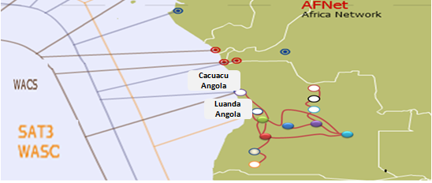
A TECNOLOGIA OPGW NO SECTOR ELÉCTRICO DE ANGOLA
REDES DE TRANSPORTE E FIBRA OPGW O SAT3 / WASKC E O WACKS
The Cable system is divided into two sub-systems, SAT3 / WASC
The Cable system is divided into two sub-systems, SAT3 / WASC in the Atlantic Ocean and SAFE in the Indian Ocean. The combined length of the SAT3 / WASC / SAFE system segments measures to an astonishing 28,800km!
O Sector da Energia e Águas pode ,a partir dos pontos de ligação em Cacuacu e Luanda (Sambizanga), integrar a rede global de telecomunicações constituída pelos cabos submarinos SAT3, WASC e WACS:
O Cabo WACS( West Africa Cable System): com uma capacidade de 5.12 Tbit/s o WACS é um cabo submarino de Telecomunicações que interliga a África do sul com o Reino Unido através do Atlântico, passando pela África do Sul.
O STA3( South Atlanic Telecomunications Cable 3)/ WASC( West Africa Submarine Cable) : é um cabo submarino que, passa pelo Atlântico interligando o Portugal com África do Sul.
A ligação Europa África do Sul tem uma capacidade de 120 Gigabits, seja mais de 80% de todos os pacotes de Voz, Faxe e internet, trafegando entre os dois continentes , seja 5, 8 milhão de chamadas telefónicas, 1.45 064 kb/s de canais de dados ou 2.304 canais de televisão.
(Fonte:http://www.cmcnetworks.net).

Slide 23
REPÚBLICA DE ANGOLA
MINISTÉRIO DA ENERGIA E ÁGUAS
O PAPEL DA FIBRA ÓPTICA NO SECTOR ELÉCTRICO DE ANGOLA
INTRODUÇÃO: CONCEITO da TECNOLOGIA OPGW
ESCOLHER UM BOM PROJECTO OPGW
IDENTIFICAR UM BOM SISTEMA OPGW
CONTRATAR UM BOM FABRICANTE
A TECNOLOGIA OPGW NO SECTOR ELÉCTRICO DE ANGOLA
CONCLUSÃO

Slide 24
CONCLUSÃO
A tomada de decisão para implementar a tecnologia OPGW em linhas de transporte de energia, pressupõe a observação prévia de alguns requisitos técnicos relativos à qualidade do Projecto, à fidelidade do Sistema e à competência do Fabricante, que são factores agregadores de valores de extrema importância na consecução do empreendimento.
A adequação tecnológico da Infra-estrutura de Cabo OPGW instalado, permite Implementar redes convergentes utilizando novas tecnologias de comunicação, além de abrir novos caminhos de valorização e rentabilização de investimentos realizados através de parcerias estratégicas com operadora de telecomunicações.
Saber escolher um bom Projecto OPGW, saber identificar um bom Sistema OPGW, e saber contratar um bom Fabricante OPGW, significa acima de tudo, saber criar condições favoráveis de oportunidade de negocio em que as concessionárias poderão aumentar suas fontes de receitas, entrando no mercado de telecomunicações, por intermédio de algumas parcerias estratégicas celebradas com algumas operadoras credenciadas em serviços de telecomunicações credenciadas, podendo essas se materializarem por:
Locação do direito de passagem, com a estrita observância de condições de segurança inerentes a determinados serviços críticos como Tele Protecção, scada, telecomando, etc.
Instalação de infra-estrutura passiva (chamada fibra apagada ou escura);
Construção e operação de facilidades para operadoras de telecomunicações;
Oferta de serviços específicos;
Oferta de serviços ao consumidor final.

Slide 25
MUITO OBRIGADO
PELA
ATENÇÃO

